Slide 1
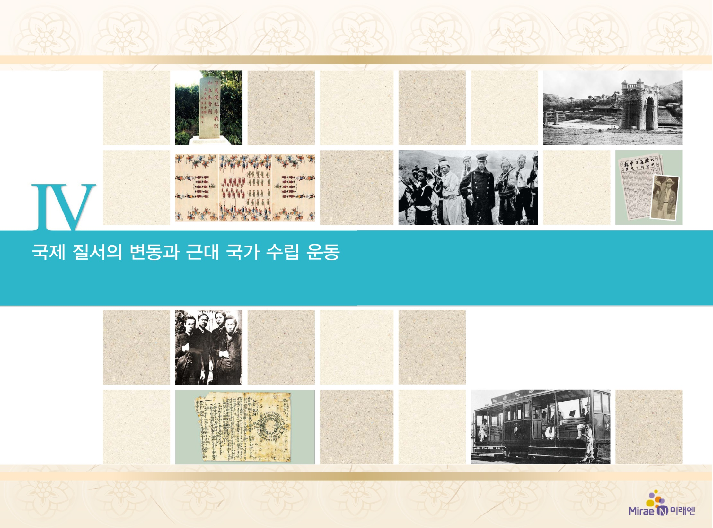
5. 개항 이후의 경제와 사회·문화의 변화
경제적 구국 운동의 전개
2

Slide 2



열강의 경제 침략에 대항한 다양한 구국 운동을 파악할 수 있다.
경제적 구국 운동의 역사적 의의를 이해할 수 있다.

Slide 3

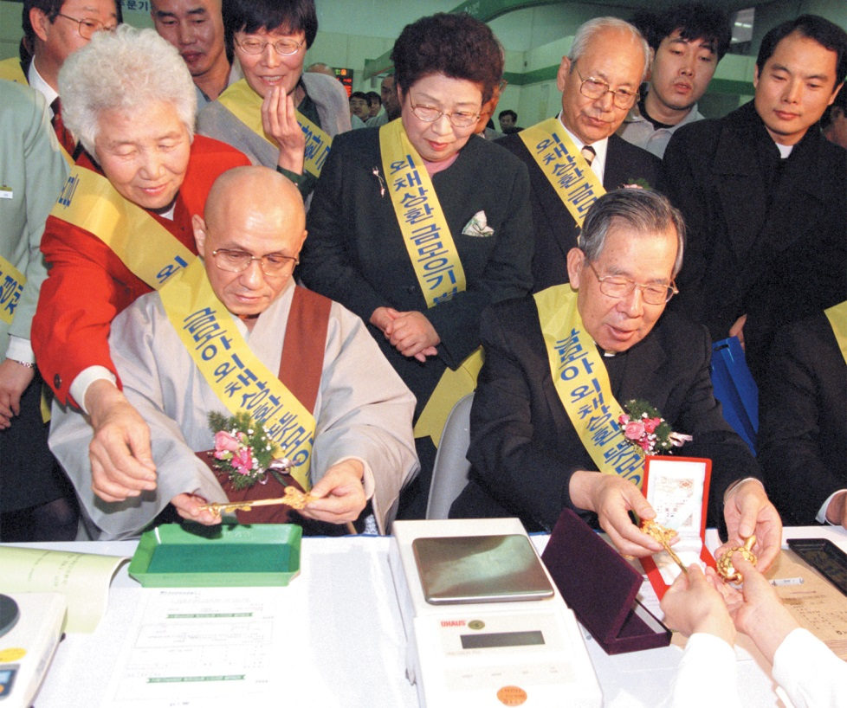
5. 개항 이후의 경제와 사회·문화의 변화
경제적 구국 운동의 전개
(223쪽)
2
10돈 중짜리 ‘별’을 내놓은 옛 장군이 있는가 하면 5천만 원 상당의 가게 금붙이를 들고 온 금은방 주인도 있다. 자식들 돌 선물로 받은 금 반지는 수집 창구마다 그득하다.
- OO 신문(1998. 1. 9.) -
▲ ‘금 모으기 운동’에 참여한 종교인들

Slide 4

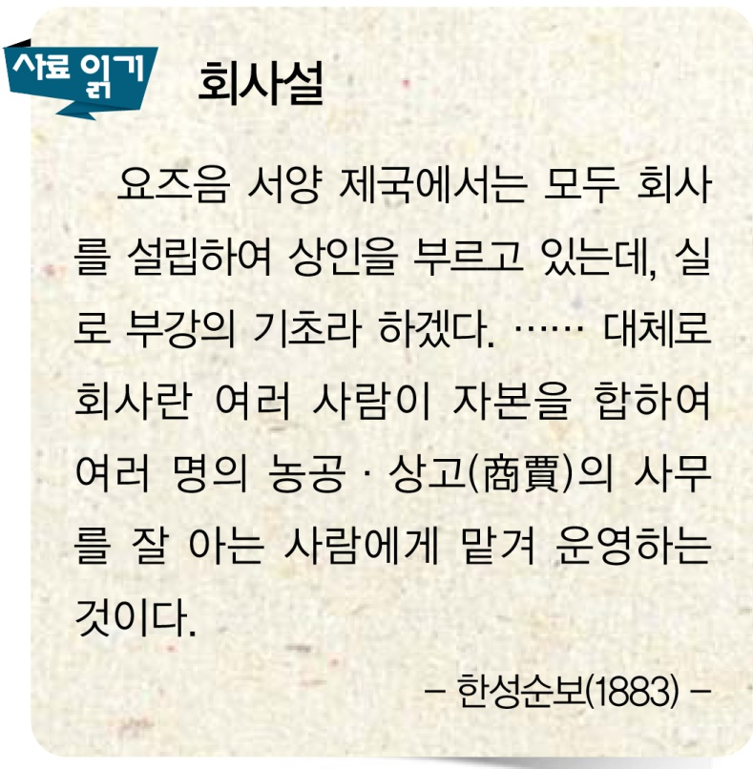
5. 개항 이후의 경제와 사회·문화의 변화
경제적 구국 운동의 전개
(223쪽)
2
1. 회사 설립
① 배경: 임오군란 이후 청·일
상인의 내륙 시장 잠식
② 상회사 설립: 개항장 객주나
일부 상인이 동업자를 모아 설립
③ 정부: 기선 구입, 해운 회사
설립 → 세곡 운반, 화물과 승객
수송에 이용 → 일본 자본에 잠식

Slide 5
5. 개항 이후의 경제와 사회·문화의 변화
경제적 구국 운동의 전개
(223쪽)
2
2. 방곡령 실시
① 배경: 개항 후 일본 상인이 일본으로 곡물 대량 유출,
흉년 → 국내 쌀값 폭등
② 조·일 통상 장정(1883)에서 방곡령 규정
③ 함경도의 방곡령(1889): 함경도 관찰사 조병식이 규정에
따라 방곡령 선포 → 일본은 통보를 늦게 받았다는 구실로
조선 정부에 압박 → 방곡령 철회, 일본에게 배상금 지급

Slide 6
5. 개항 이후의 경제와 사회·문화의 변화
경제적 구국 운동의 전개
(224쪽)
2
3. 시전 상인의 상권 수호 투쟁
① 배경: 조·청 상민 수륙 무역 장정 체결 이후 청·일 양국
상인이 서울까지 상권 확대
② 시전 상인들의 철시 투쟁 → 청·일 양국 상인의 거부로
성과 없음
③ 황국 중앙 총상회 조직(1898): 외국인의 불법적인 상업
활동에 대항
④ 각종 회사 설립: 조선 은행(1896), 철도 회사 → 일제의
화폐 정리 사업과 탄압으로 대부분 회사 몰락

Slide 7
5. 개항 이후의 경제와 사회·문화의 변화
경제적 구국 운동의 전개
(224쪽)
2
4. 독립 협회의 이권 수호 운동
① 배경: 아관 파천 후 열강의 이권 침탈 심화
② 독립 협회 활동
• 러시아의 절영도 조차 요구를 좌절시킴
• 만민 공동회에서 러시아가 파견한 군사 교관과 재정
고문 철수, 한러 은행 폐쇄 요구 관철
• 프랑스·독일 등의 광산 채굴권 요구 저지
• 헌의 6조에 열강의 이권 침탈을 방지하려는 내용 명시

Slide 8
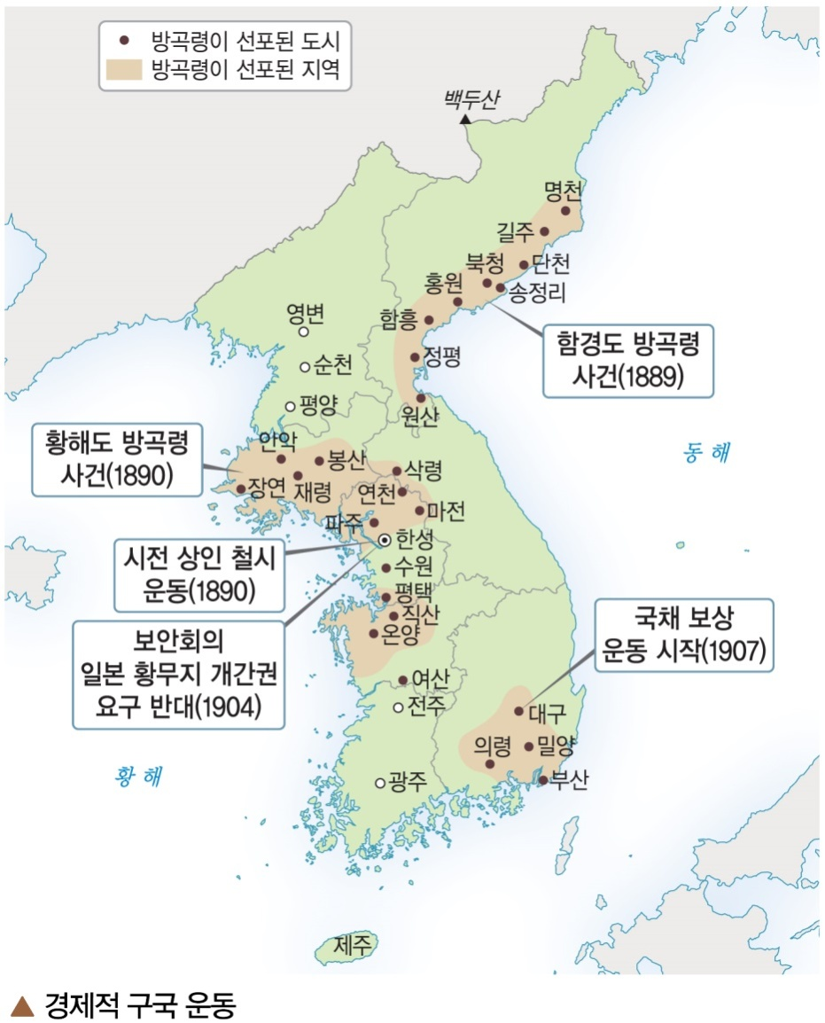
5. 개항 이후의 경제와 사회·문화의 변화
경제적 구국 운동의 전개
(224쪽)
2
5. 보안회의 활동
① 배경: 러·일 전쟁 중 일제가
황무지 개간권을 요구
② 보안회: 거국적인 반대 운동
전개 → 성공
③ 농광 회사: 정부 관리들이
설립하여 황무지 개간을 시도

Slide 9
5. 개항 이후의 경제와 사회·문화의 변화
경제적 구국 운동의 전개
(225쪽)
2
6. 국채 보상 운동
① 배경: 일제의 차관 강요로 대한 제국의 채무액 증가
→ 대한 제국 재정이 일제에 예속
② 국채 보상 운동(1907): 국민의 성금으로 국채를 갚고
국권을 지키자는 운동
• 전개: 서상돈 등을 중심으로 대구에서 시작되어
전국으로 확산, 국채 보상 기성회 조직, 언론사 참여
• 결과: 일제가 대한매일신보의 사장 양기탁을 구속하는 등
탄압하면서 중단됨

Slide 10

평등 의식의 확대와 사회 모습의 변화
입니다.
3

